Slide 1
ПРОЕКТ
«Уж ты прялица, ты прялка моя!»
В избушке распевая, дева
Прядет, и зимних друг ночей,
Трещит лучинка перед ней.
А.С. Пушкин

Slide 2
Выполнила: Боровикова Ксения
Муниципальное дошкольное образовательное учреждение "Детский сад № 19 "Рябинка"
Руководитель:
Бычкова Г.П.
г. Рубцовск - 2016

Slide 3
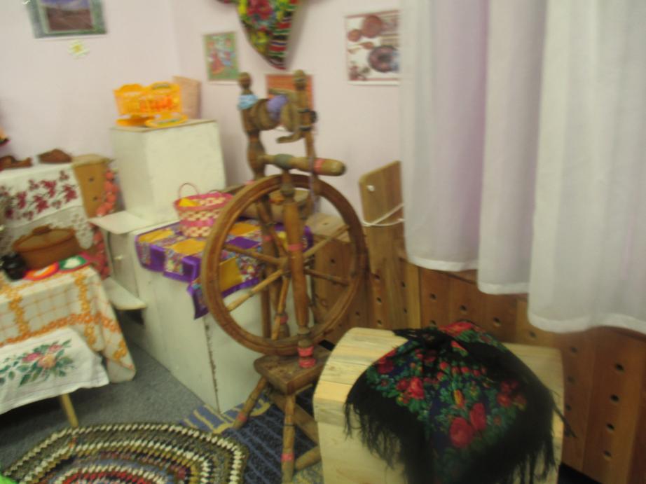

Slide 4
Актуальность:
Узнавать что – то новое - это интересно! А знакомится с незнакомым и неизведанным вдвойне интересно! Ведь предметы старины могут
много рассказать о жизни наших
прабабушек и прадедушек,
об их труде и быте.

Slide 5
Гипотеза:
Я предположила, что самопрялка это не игрушка, а необходимый и очень важный предмет для жизни людей в старину.

Slide 6
Цель:
Узнать, что такое самопрялка и познакомится с процессом получения и применения пряжи.

Slide 7
Задачи:
-узнать историю старинного предмета самопрялка;
узнать, для чего нужна была людям самопрялка;
познакомиться с результатами
труда пряхи;
собрать коллекцию вязаных
вещей;
изготовить народную
куклу из пряжи;

Slide 8
Предмет исследования:
Предмет старины самопрялка.
Объект исследования:
Для чего самопрялка была
нужна людям.

Slide 9
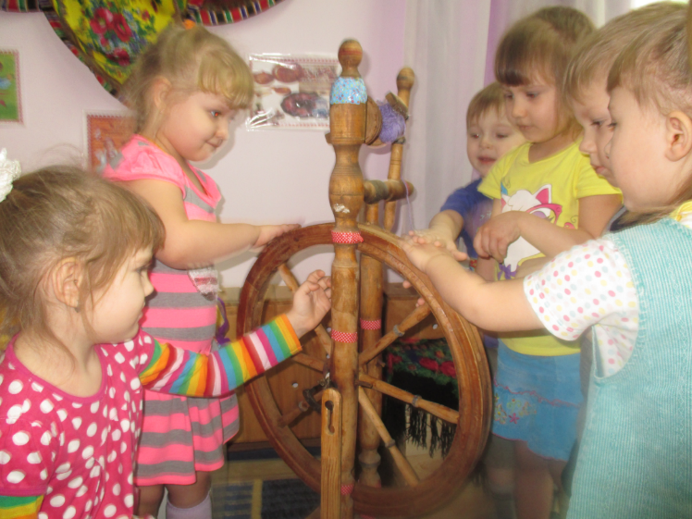
Однажды в нашей группе появился удивительный предмет. Сначала мы с ребятами смотрели на него разинув рот, затем нам захотелось потрогать его мы спросили воспитателя «Что это такое?» и «Зачем он нужен?»

Slide 10
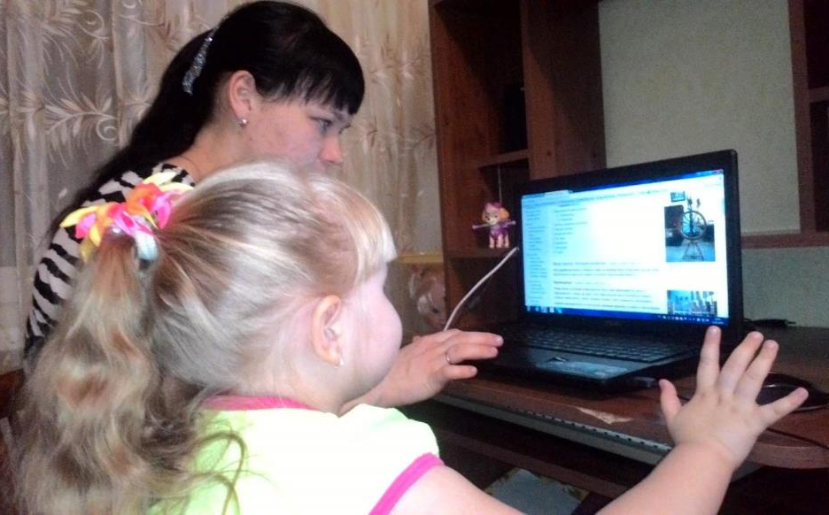
Мы с мамой зашли в интернет и она прочитала мне о самопрялки, рассмотрели различные иллюстрации.

Slide 11
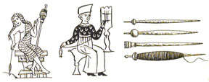
Пряхи. С миниатюр XIII и XIX в.
Веретёна. Начало XX в
Оказывается, что прялки пришли к нам из далёкой древности. Предполагается, что появилась в Индии, откуда распространилась по миру.

Slide 12
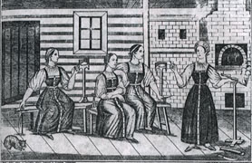
Впервые о самопрялках стало известно в XV веке, широкое распространение в России она получает в XVIII веке.
В крестьянской избе. Лубок. XIX век

Slide 13
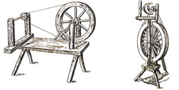
«Пряслице» - так называлась прялка в Древней Руси.
Виды самопрялок: самопрялка-калаурот и самопрялка-стояк

Slide 14
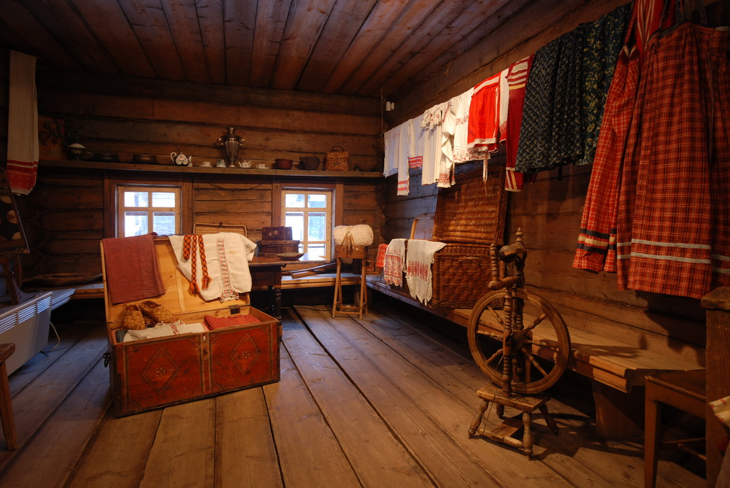
Моя мама рассказала мне, что прялка была раньше в каждом доме и считалась одним из самых важных предметов. Ее очень берегли.

Slide 15
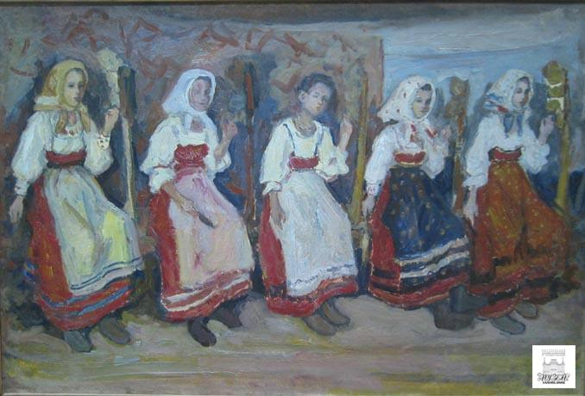
Зимними вечерами женщины и девушки сидели за работой до самой ночи. Чтобы не скучать, пряхи собирались вместе.

Slide 16
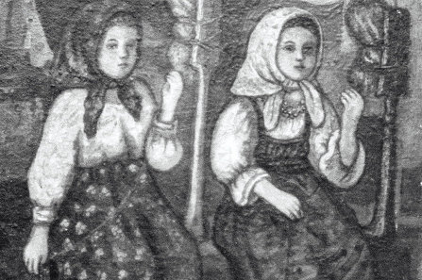
Прясть пряжу - это был только женский труд. Поэтому девочки в старину начинали прясть уже
с 6 -8 лет.
Репродукция картины Е. Честнякова «Пряхи»

Slide 17
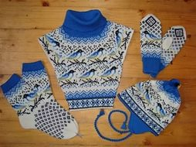
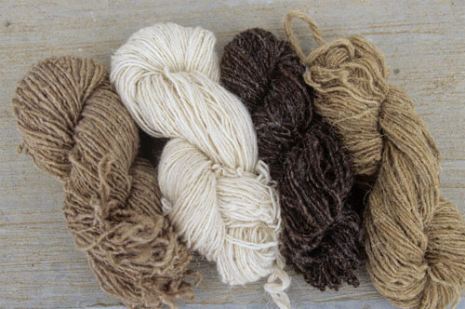
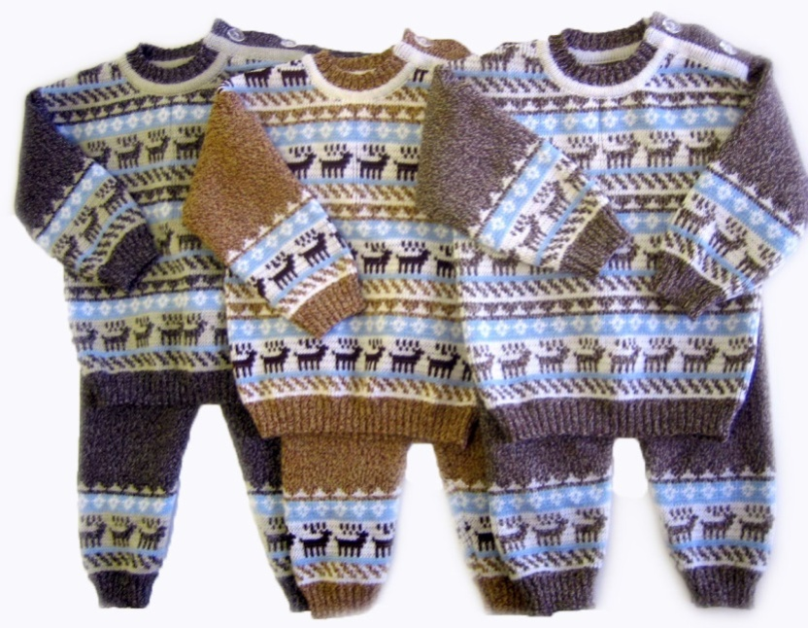
При помощи прялки получали нити, которые затем использовали для изготовления одежды и других вязанных изделий.

Slide 18
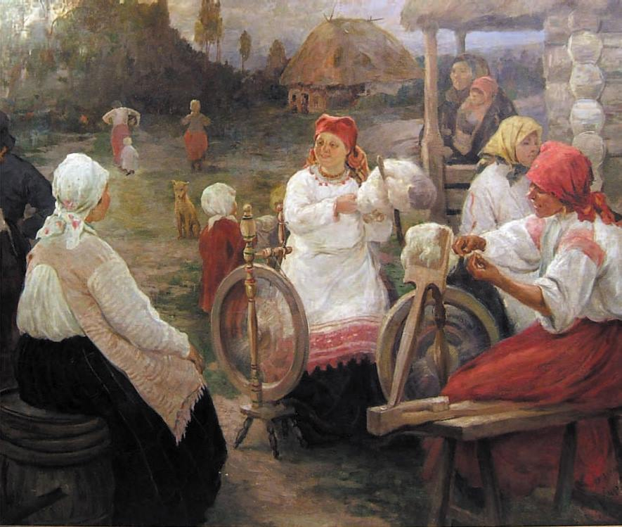
Ремесло пряхи- стало символам женского трудолюбия. Самая искусная пряха, работая от зари до зари, могла напрясть в день не более трехсот метров пряжи.

Slide 19
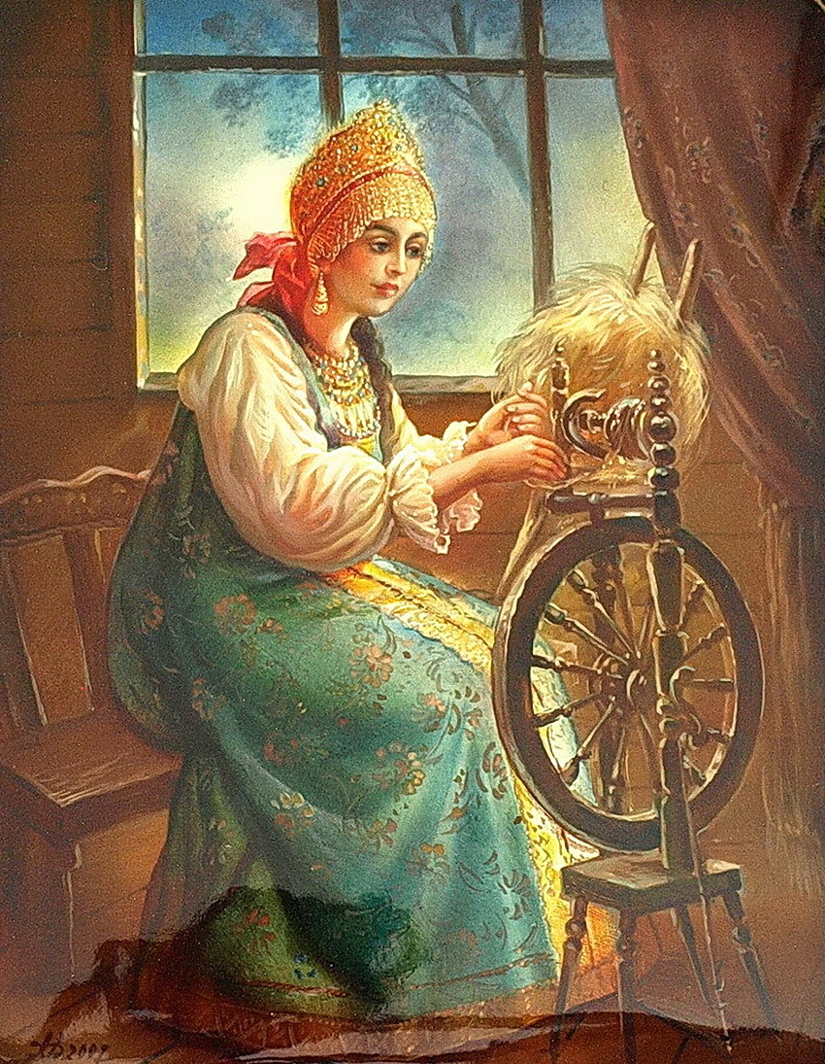
О труде пряхи народ создавал поэтические сказания, песни и живописные произведения.
Послушайте и посмотрите.
В низенькой светелке Огонек горит, Молодая пряха У окна сидит. Молода, красива, Карие глаза, По плечам развита Русая коса.

Slide 20
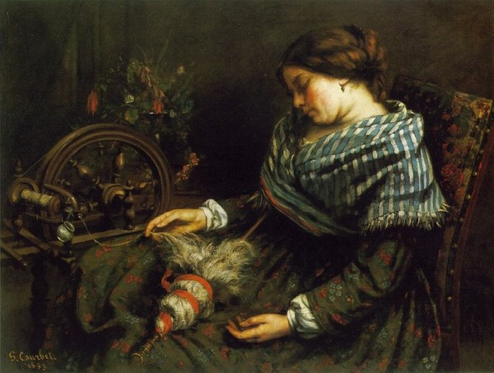
Курбе Гюстав (1819—1877) Уснувшая пряха . 1853

Slide 21
ПРАКТИЧЕСКАЯ ЧАСТЬ
Мы провели исследование в МДБОУ
«Д/с №19 «Рябинка» в группе.
Методы исследования:
Опрос
Аналитический
Практический

Slide 22
Результаты опроса ребят
№ | Вопрос
1 | Что такое самопрялка?
2 | Что такое шерсть?
3 | Для чего нужна пряжа?

Slide 23
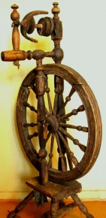
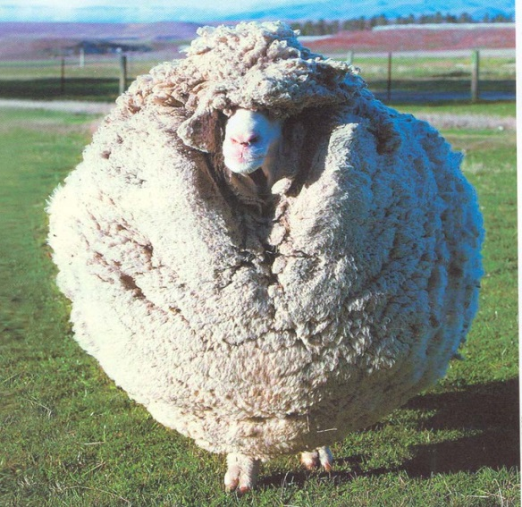
Выяснили:
Не все дети знают, что такое самопрялка, шерсть, для чего нужна пряжа.

Slide 24
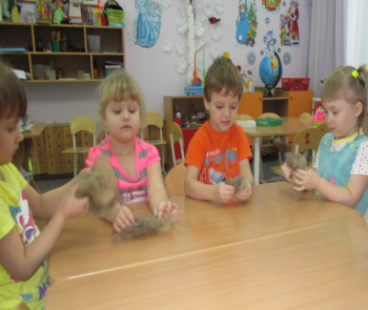
Провели опыты и познакомились со свойствами шерсти.
Шерсть – это непрозрачный материал мягкий и легкий, впитывает влагу и окрашивается, можно скрутить
в нить.

Slide 25
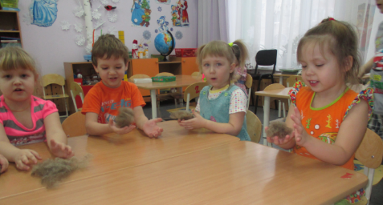
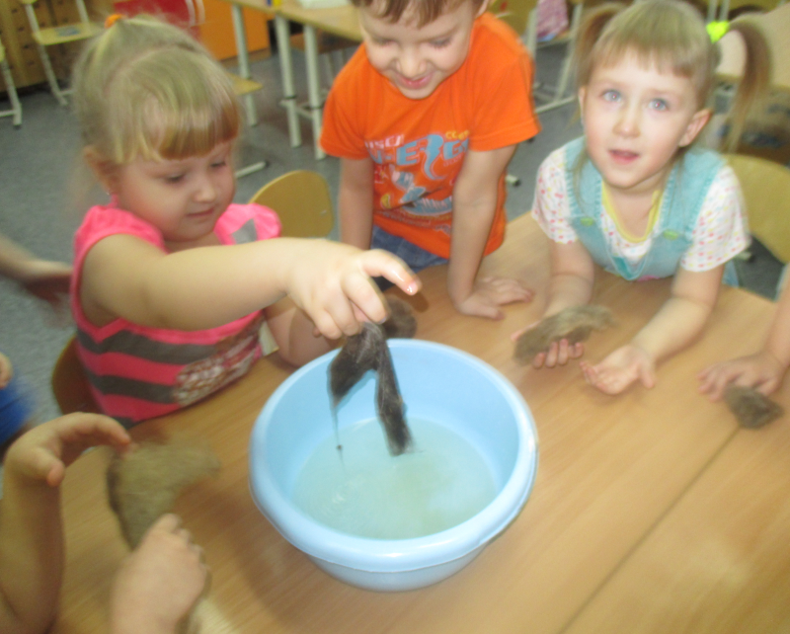
Шерсть намокает
Легкая, пушистая, мягкая.

Slide 26
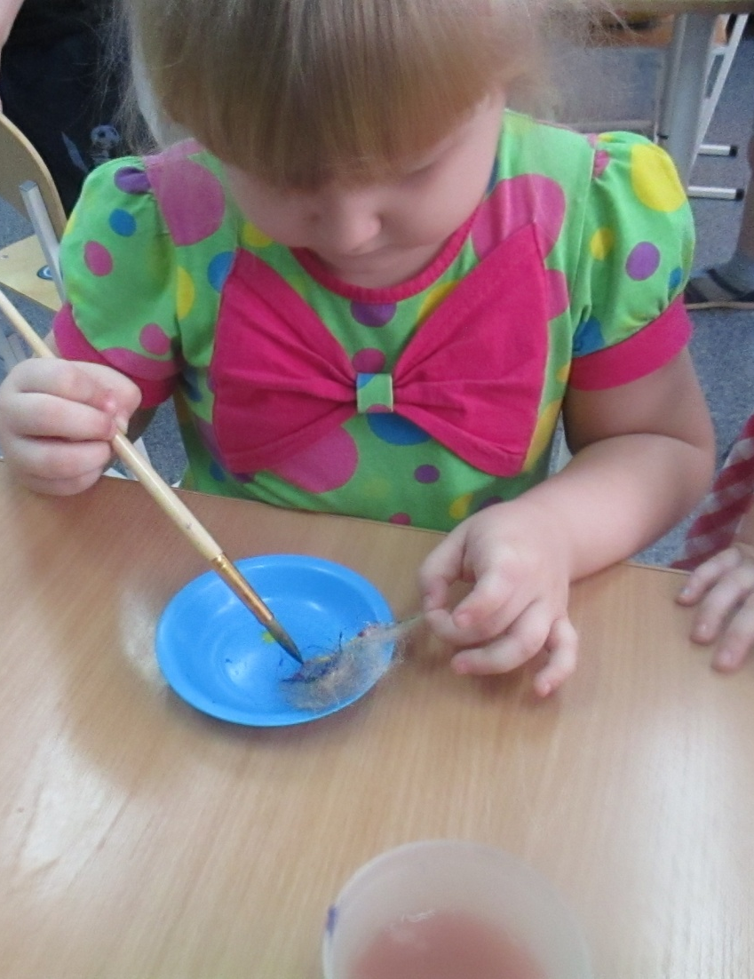
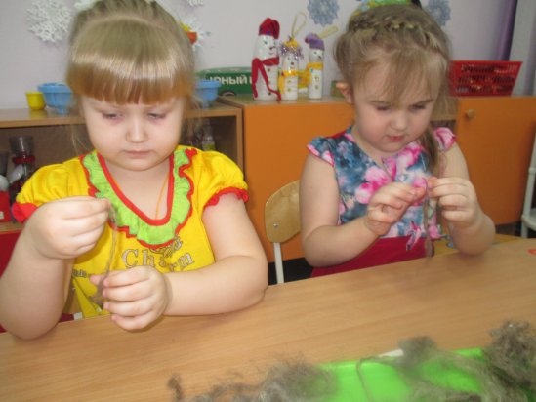
Шерсть окрашивается
Можно скрутить нить

Slide 27
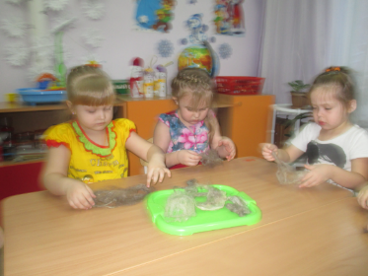
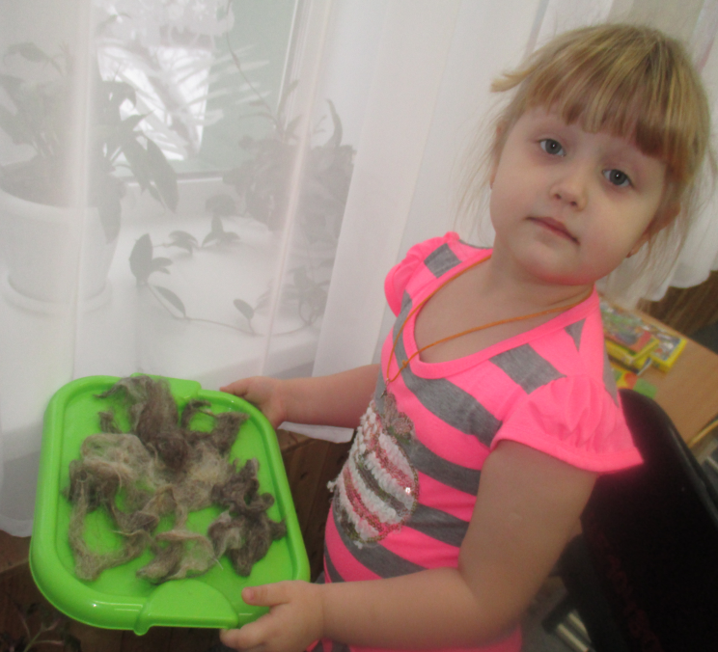
Совместная деятельность
1. Приготовили шерсть: постирали, высушили и растеребили руками.

Slide 28
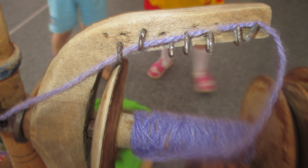
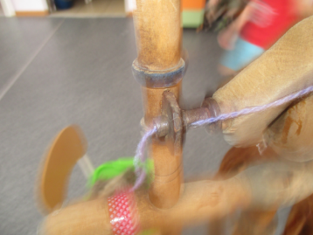
2.Затем приготовили самопрялку к работе.
Нужно скрутить нить, протянуть ее через отверстие веретена, проложить по крючкам и закрепить на катушке.

Slide 29
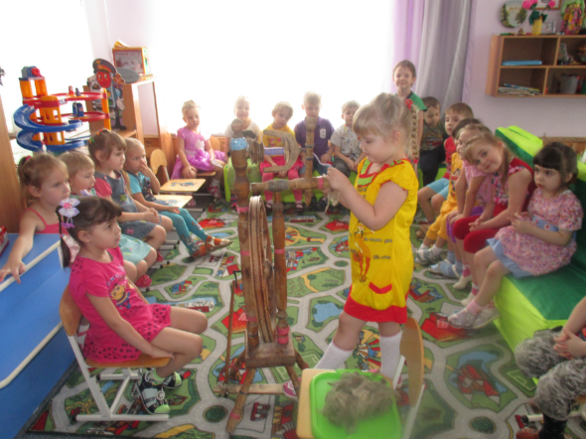
3.И начали прясть. Ох и трудная эта работа! Но каждый старался! Было очень интересно!

Slide 30
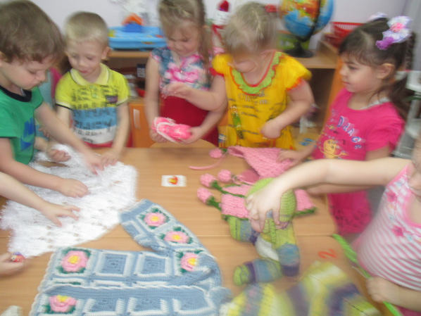
На выставку вязаных вещей пришли дети и сотрудники детского сада, и конечно родители.

Slide 31
И вдруг мне стало грустно: я еще маленькая прясть и вязать не могу, а дома много волшебной пряжи.
И опять ко мне на помощь пришла мама , она научила меня делать
куклу из ниток.

Slide 32
Гипотеза оказалась верна, изучая старинные вещи, например, самопрялку, я узнала, чем же занимались люди в старину, а труд пряхи очень люди ценили и уважали.
Спасибо за внимание !

